Slide 1

2025/12/09
FlagOS量化指标与落地全景
汇报人：徐黄煜

Slide 2





目录
01
落地执行机制
04
数据洞察与优化
01
阶段拆解与里程碑
04
风险预警与应急
01
指标全景图
04
关键工具实操

Slide 3




目录
案例速览
01
下一步行动
02

Slide 4




01
指标全景图

Slide 5

FlagOS 三维量化指标体系
从时间、模块、数据链三轴定义，确保任何任务都有唯一坐标，杜绝指标真空。
时间轴
模块轴
数据链轴
0-6月、6-18月、18-36月三阶段
技术、生态、商业等六大模块
行动、指标、评估、来源五层

Slide 6
指标基线设定逻辑：源于客观，忠于事实
芯片适配数
框架兼容性
性能对标
基于全球销量前25款AI加速芯片名录
覆盖三框架官方单元测试≥500条
对比CUDA 12.0公版数据，确保起跑线一致
所有基线同步写入 FlagPerf与Jenkins模板 ，测试即出基准报告。

Slide 7
02
阶段拆解与里程碑

Slide 8
第一阶段 (0-6个月): 基础建设期
核心目标：跑通最小闭环，奠定可量化、可复现的坚实基础。
技术产品
生态建设
商业模式
完成核心组件，适配25款芯片，框架兼容率100%，性能提升≥10%。
注册开源基金会，发布2项标准，社区贡献者≥400人，POC满意度≥85%。
三级会员体系上线，首年会员费收入≥500万。
用户增长
品牌传播
运营迭代
上线“10分钟上手”教程与轻量任务，企业注册≥50家。
完成品牌VI设计，社群总人数≥2500人。
搭建核心指标监控面板，建立2周迭代流程。

Slide 9
第二阶段 (6-18个月): 生态规模化期
核心目标：将单点成果复制为网络效应，实现生态的指数级增长。
技术规模化
生态规模化
商业规模化
芯片适配≥40款
模型迁移成功率≥90%
代码生成准确率≥85%
核心开发者≥200人
高校合作≥10所
资源同步延迟≤1小时
会员≥150家
服务收入占比≥40%
认证工程师≥500人

Slide 10
第三阶段 (18-36个月): 规则制定期
核心目标：从生态参与者转变为行业标准制定者，掌握话语权。
技术权威
生态权威
商业权威
主导2项+国际标准
API调用10万+/月
合作厂商30家+
专利授权50项+
年收入1亿+
毛利率60%+

Slide 11
03
落地执行机制

Slide 12
唯一责任人矩阵 (RACI)
横向到边，纵向到底，每个任务只有一个“R”(Responsible)，对结果负全责。
技术产品
生态建设
商业模式
核心技术部
生态发展部
销售部+产品商业化组
用户增长
品牌传播
运营迭代
用户运营部
品牌公关部
项目管理部

Slide 13
所有量化指标必须经 系统+人工 双重验证，差异>5%即触发复核。
系统数据源
FlagPerf、Jenkins、GitHub API自动生成原始数据。
人工校验源
合同、验收单、发票、测试报告作为第二源佐证。
双源验证
工具链固化
确保数据真实可信
工具版本锁定，新增工具需过技术评审，确保口径一致。

Slide 14
周月闭环复盘：从数据到行动
数据上报
偏差预警
根因分析
复盘迭代
每周五18:00前
24小时内核实
48小时内输出报告
月末输出行动清单
未整改问题自动滚入下月OKR，确保 PDCA闭环 。

Slide 15
04
关键工具实操

Slide 16

FlagPerf 性能评测四步法
标准化流程确保性能数据可复现、可对比、可审计。
1
环境准备 (10min)
创建任务，导入配置，选择模型。
2
参数配置 (5min)
设置并发，勾选指标，启动测试。
3
数据校验 (3min)
检查报告完整性，缺失则重测。
4
报告导出 (2min)
Excel+PDF双格式导出并归档。

Slide 17

Jenkins 兼容性门禁
自动化守护代码质量，任何兼容性问题都无处遁形。
每日自动执行：凌晨拉取最新框架代码，执行500+用例。
红灯即停：通过率<100%立即中断打包并邮件告警。
趋势公开：历史趋势图全员可见，质量状态透明。

Slide 18
GitHub 贡献者分级与激励
构建清晰的开发者成长路径，让每一份贡献都有价值。
文档贡献者
社区维护者
核心开发者
≥5篇Wiki
≥20次Issue响应
≥100行代码 & ≥3次PR
分级与 积分、认证、云服务券 挂钩，驱动持续贡献。

Slide 19
05
风险预警与应急

Slide 20
TOP 5 风险清单与应对策略
芯片交付延迟
框架接口变更
提前储备3家替代厂商，并行适配。
设专职工程师跟踪，预留缓冲。
超节点资源冲突
厂商意见分歧
夜间压测+云备份方案。
成立标准协调小组，技术可行性优先。
POC效果不佳
安排1对1技术支持，快速迭代优化。

Slide 21

红色预警升级流程
建立快速响应机制，确保重大风险得到及时处置。
触发条件
指标连续两周偏差>15% 或 关键路径逾期>3天
团队响应
30分钟内通知项目经理，2小时内提交应急方案
管理层介入
升级至CTO/COO晨会跟踪，必要时调整资源

Slide 22
06
数据洞察与优化

Slide 23
统一指标驾驶舱：一眼看全局
聚合10大核心指标，数据每日自动刷新，异常自动推送。
25
100%
11.2%
400+
500万
芯片适配率
框架通过率
性能提升比
社区贡献量
会员收入
36
80%
800+
10万+
80%
企业POC数
教程完成率
赛事作品数
API调用量
标准引用率

Slide 24
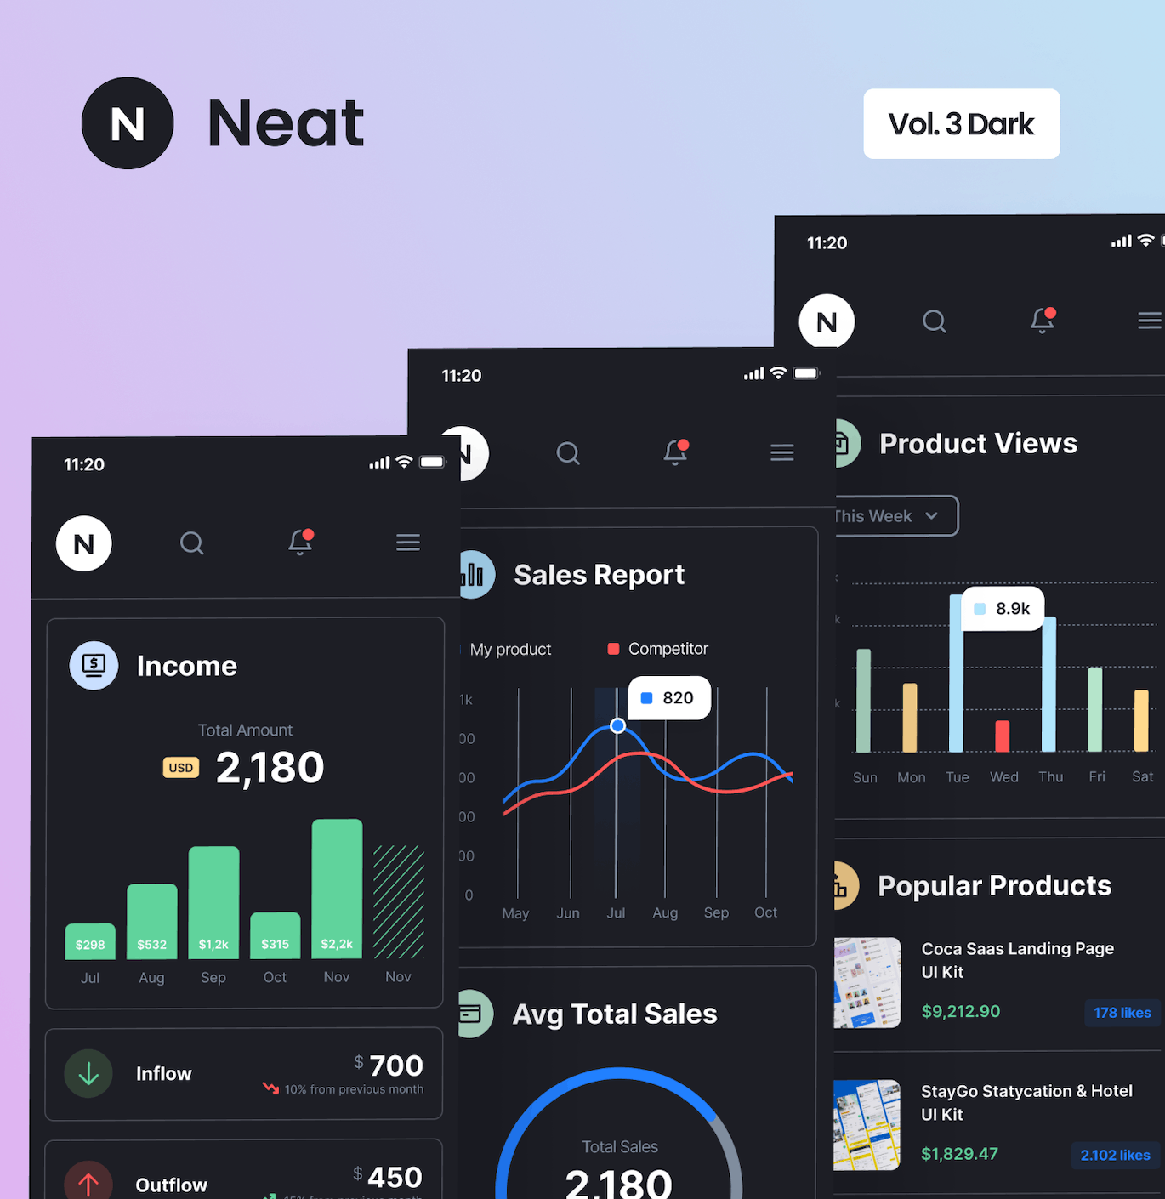
智能推荐与精准画像
构建360度用户画像，实现人与内容、人与服务的精准匹配。
画像覆盖率 ≥90%
采集GitHub、官网、赛事等多触点数据。
推荐点击率 ≥30%
推送适配任务、课程、商机，提升转化。
双向精准匹配
企业侧推性能报告，个人侧推成长路径。

Slide 25
07
案例速览

Slide 26

案例速览：昇腾算子提速11.2%
通过FlagGEMs新增融合算子与Triton自动调优，在Qwen2.5-7B批量推理场景下，性能超预期。
11.2%
关键优化
性能提升
新增3个融合算子，减少访存开销。
联合搜索vector长度与block大小。
对比CUDA 12.0基线，加速比达11.2%。
超预期 1.2%
测试日志与加速比曲线已上传FlagPerf存档，作为后续优化基线。

Slide 27
案例速览：36家企业POC复盘
POC项目圆满完成，共性需求明确，为下一阶段产品迭代指明方向。
高满意度
高效率
高复用
91%
3天
80%
超预期6个百分点
平均部署周期 (原7天)
共性代码沉淀为模板
TOP3共性需求： 混合芯片调度、INT8量化无损、长文本推理加速 。

Slide 28
08
下一步行动

Slide 29

下一步行动：聚焦下月三件事
将长期目标分解为短期可执行任务，确保每一步都踏在节拍上。
1
技术输出
完成海外5款小众芯片适配模板并发布v0.1文档。
2
生态拓展
启动全球开发者认证推广，签约30家人才合作企业。
3
运营提效
迭代监控面板新增NPS与续约率曲线，支持手机端。

Slide 30
长期制胜策略：构建自循环商业飞轮
持续将技术指标转化为商业价值，实现自我驱动增长。
技术指标
商业价值
产品收入
飞轮效应
(性能, 适配)
(报告, 洞察)
(认证, 服务)
(标准, 品牌)
最终目标：将FlagOS打造成AI基础设施的事实标准。

Slide 31




2025/12/09
感谢您的观看
THANKS
汇报人：徐黄煜

